Slide 1
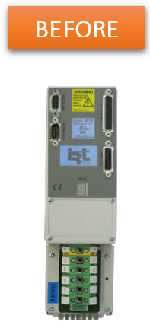
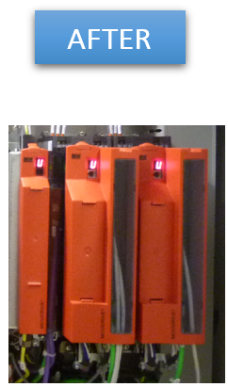
Vorbeugen von Lieferengpässen bei Ersatzteilen
Neuer Servowechsel
NUTZEN UND VORTEILE
BESCHREIBUNG
Material der neuesten
Generation und verfügbare ErsatzteileLeistungsoptimierung
Steigerung der Lebensfähigkeit und Produktivität, Vermeidung langer
Ausfallzeiten bei Bruch
Autonomie des Wartungspersonals
Erhöhte Speicherkapazität für zusätzliche Größen
Zusätzliche neue Funktionen optional erhältlich (Feinabstimmung)Einfachere Diagnose für die Wartung
  Liefern Sie neuen Servowechsel mit Sew Movidrive SerieB
  Ersetzen Sie das nicht mehr kompatible Motorisierungssystem durch das Nähensystem.
Nutzen: Obsoleszenz, Wartung, Kostenoptimierung
Ausstattung: All Packing type AN, ER 30, ER 60, SD before 2002, fitted with a numerical control Cyber or NUM 1040, IRT 1335, 1510, 1518, SEW Serie A, and Parvex motors
Katalog-Code: CLC-016

